Slide 1
Venäjällä tapahtui vuonna 1917 kaksi vallankumousta
Venäjästä Neuvostoliitto

Slide 2
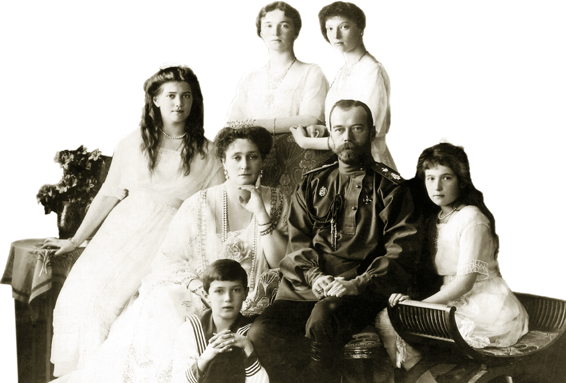
Venäjästä Neuvostoliitoksi
Romanovit hallitsivat Venäjää 1613–1917. Vuoden 1917
helmikuun vallankumous syöksi Nikolai II:n vallasta ja lokakuun
vallankumouksen yhteydessä keisariperhe teloitettiin
Jekaterinburgissa 17.7.1918.

Slide 3
Venäjästä Neuvostoliitoksi
tyytymättömyys tsaarin valtaa kohtaan kasvoi maailmansodan tappioiden myötä
Nikolai II syrjäytettiin maaliskuussa 1917
valtaan nousi Kerenskin johtama porvarillinen, perustuslakia säätävä, väliaikainen hallitus
bolševikkien kannatus kasvoi sotilas- ja työläisneuvostoissa
bolševikit eli kommunistit lupasivat kansalle rauhaa, leipää ja maata
bolševikit tekivät vallankaappauksen V.I.Leninin johdolla marraskuussa 1917

Slide 4
Milloin vallankumoukset tapahtuivat?
Helmikuun vallankumous tapahtui maaliskuussa 1917 ja lokakuun vallankumous marraskuussa 1917.
Paavi Gregorius XIII sääti 1582 uuden ajanlaskujärjestelmän, jossa on karkausvuosia vähemmän kuin juliaanisessa kalenterissa.
Gregoriaaninen kalenteri otettiin käyttöön Suomessa 1.3.1753. Euroopan maista gregoriaaniseen kalenteriin siirtyivät viimeisinä Venäjä (1918), Serbien, kroaattien ja sloveenien kuningaskunta, Romania (1919) ja Kreikka (1924).

Slide 5
Venäjän vallankumoukset vuonna 1917
Vallankumouksen nimi | Vallankumouksessa kukistui | Valta siirtyi | Uusi johtaja
Helmikuun /maaliskuun vallankumous | Nikolai II | Venäjän väliaikainen hallitus | Kerenski
Lokakuun vallankumous | Väliaikainen hallitus | Neuvostot/Bolševikit | Lenin

Slide 6
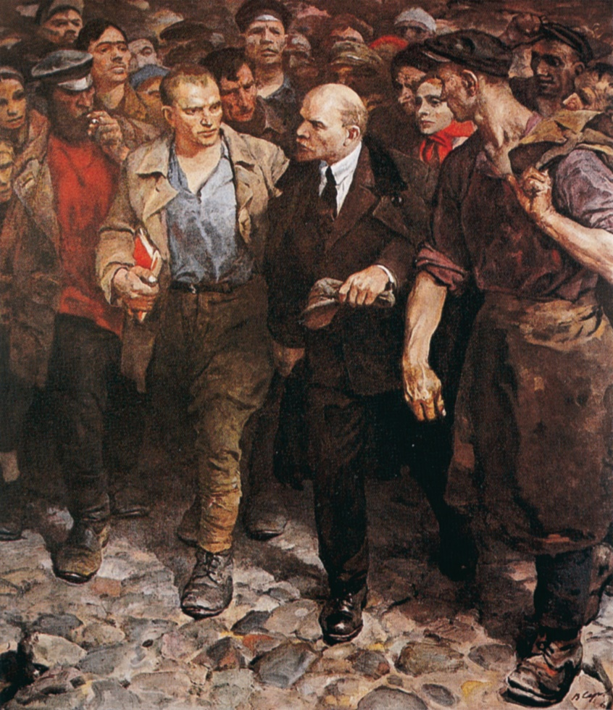
bolševikit aloittivat välittömästi sosialisoinnin ja terrorin “kansan vihollisia” vastaan
sotakommunismissa tuotantolaitokset, kuljetusvälineet kaupat ja pankit takavarikoitiin valtiolle

Slide 7
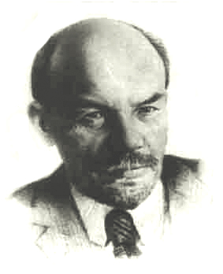
puna-armeija kukisti länsivaltojen tukemat vastustajansa vuonna 1922
13 miljoonan venäläisten arvioidaan menehtyneen nälänhädän ja sisällissodan seurauksena
nälänhädan myötä Lenin höllensi valtion otetta taloudesta ja NEP -kaudella palattiin osin yksityisomistukseen

Slide 8
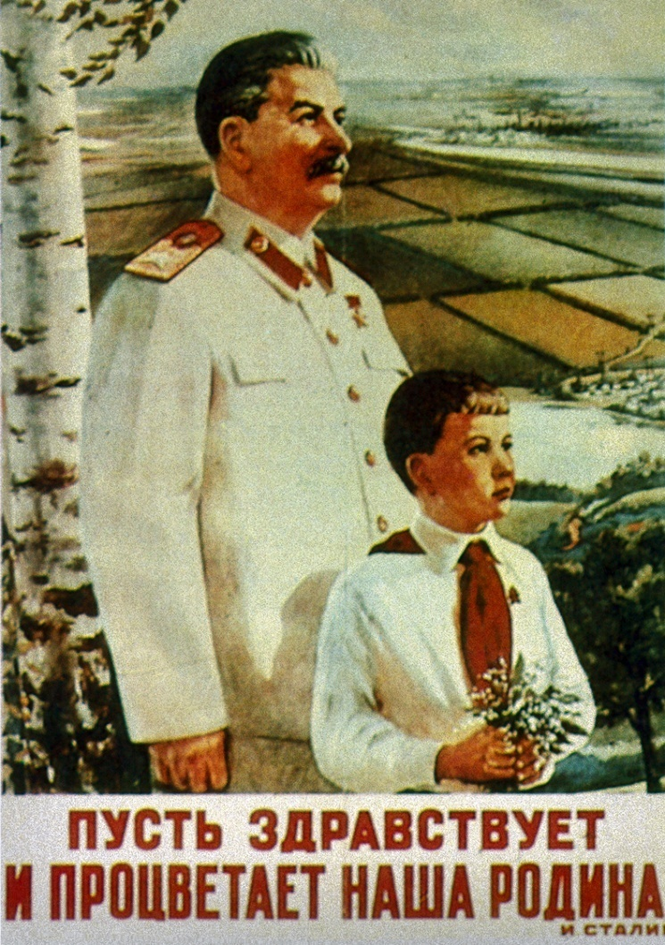
Leninin kuoltua 1924 valtaan nousi Josif Stalin
5-vuotissuunnitelmissa tavoitteeksi otettiin maan omavaraisuus ja teollistaminen
maataloudessa maat otettiin kulakeilta ja keskitettiin kolhooseille ja sovhooseille

Slide 9
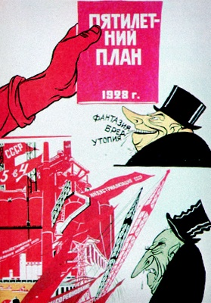
Neuvostoliitto oli eristyksissä 1920-luvulla
sillä oli yhteistyötä lähinnä Weimarin Saksan kanssa
Stalinin 1930-luvun terrorin aikana “puhdistuksissa” arvioidaan yli 30 miljoonan ihmisen saaneen surmansa
Propagandalla oli suuri merkitys ideologian ja kommunismin
juurruttamisessa neuvostokansalaisiin. Kuvan julisteessa
irvaillaan kapitalistien epäilyille sosialismin toteutumisesta.

